Slide 1
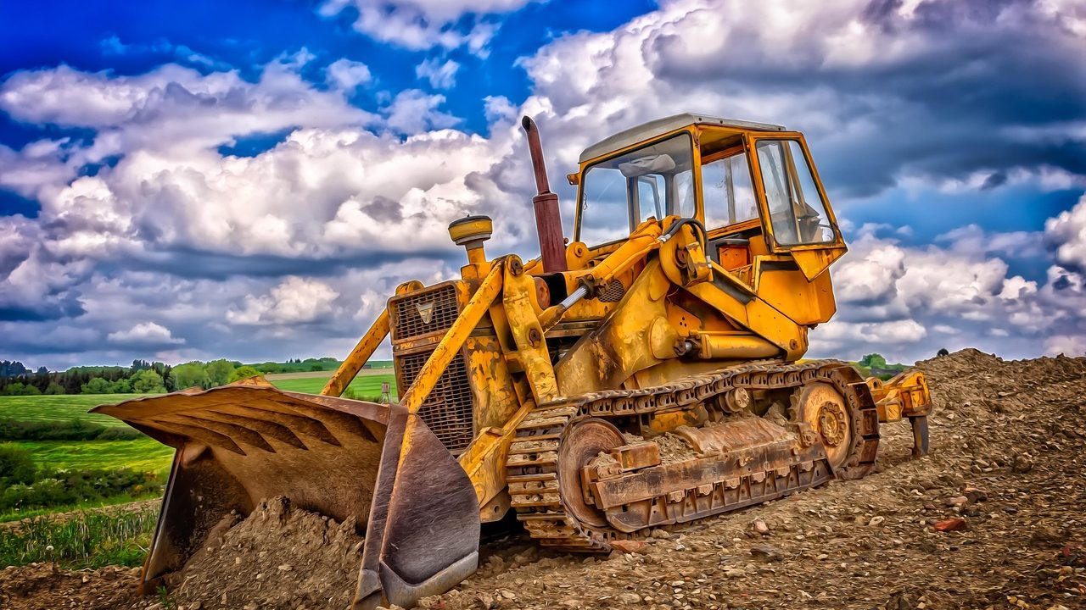
Gestión de proyectos
de pintura a gran
escala
Carlos Castro
Ver el OA en pinturasespecializadas.lumbre.lat
Notes:
Objeto de aprendizaje de Lumbre · Carlos Castro
Enlace: https://pinturasespecializadas.lumbre.lat/object/gestion-de-proyectos-de-pintura-a-gran-escala

Slide 2
Acerca de este OA · 1 de 2
Objetivo
Aplicar en tienda: Aprende a gestionar proyectos de pintura a gran escala: elaboración de presupuestos, coordinación de equipos, control de calidad en obra, gestión de plazos y entregas, y documentación técnica y certificados.
Descripción
Aprende a gestionar proyectos de pintura a gran escala: elaboración de presupuestos, coordinación de equipos, control de calidad en obra, gestión de plazos y entregas, y documentación técnica y certificados.
Gestión de proyectos de pintura a gran escala
2 / 41
Notes:
Enlace al OA: https://pinturasespecializadas.lumbre.lat/object/gestion-de-proyectos-de-pintura-a-gran-escala

Slide 3
Acerca de este OA · 2 de 2
Autoría: Carlos Castro
Etiquetas: proyectos · gran escala · presupuestos · equipos · calidad · plazos · documentación · obra
Gestión de proyectos de pintura a gran escala
3 / 41
Notes:
Continuación de «Acerca de este OA» (2 de 2).

Slide 4
Para dominar este tema · Presupuestos para proyectos grandes · Paso 1 de 2
Concepto clave
Un presupuesto para un proyecto de pintura a gran escala debe incluir: análisis previo de la superficie, coste de materiales calculado con margen de desperdicio (10-15%), mano de obra por equipos y horas estimadas, alquiler de maquinaria especial (andamios, plataformas elevadoras), costes de logística y transporte, seguros de responsabilidad civil, y un porcentaje de imprevistos (5-10%). Es fundamental desglosar el presupuesto por partidas para que el cliente pueda validar cada fase y evitar disputas posteriores.
Gestión de proyectos de pintura a gran escala
4 / 41
Notes:
Recorrido: Presupuestos para proyectos grandes
Paso 1 de 2: Concepto clave
Texto del paso: Un presupuesto para un proyecto de pintura a gran escala debe incluir: análisis previo de la superficie, coste de materiales calculado con margen de desperdicio (10-15%), mano de obra por equipos y horas estimadas, alquiler de maquinaria especial (andamios, plataformas elevadoras), costes de logística y transporte, seguros de responsabilidad civil, y un porcentaje de imprevistos (5-10%). Es fundamental desglosar el presupuesto por partidas para que el cliente pueda validar cada fase y evitar disputas posteriores.
Enlace: https://pinturasespecializadas.lumbre.lat/object/gestion-de-proyectos-de-pintura-a-gran-escala

Slide 5
Para dominar este tema · Presupuestos para proyectos grandes · Paso 2 de 2
Aplicación práctica
Este concepto se aplica en el contexto profesional de pinturerías y tiendas de colores.
Gestión de proyectos de pintura a gran escala
5 / 41
Notes:
Recorrido: Presupuestos para proyectos grandes
Paso 2 de 2: Aplicación práctica
Texto del paso: Este concepto se aplica en el contexto profesional de pinturerías y tiendas de colores.
Enlace: https://pinturasespecializadas.lumbre.lat/object/gestion-de-proyectos-de-pintura-a-gran-escala

Slide 6
Para dominar este tema · Coordinación de equipos de trabajo · Paso 1 de 2
Concepto clave
La coordinación efectiva requiere definir roles claros: director de proyecto, coordinador técnico, coordinador de calidad, coordinador de logística y equipos operativos. Establece reuniones diarias de briefing (15 minutos) al inicio de jornada, usa herramientas de comunicación en tiempo real, asigna zonas de trabajo específicas a cada equipo para evitar interferencias, y mantén un tablero de seguimiento visual con el avance de cada área. La comunicación fluida entre oficina técnica y obra es clave para resolver incidencias sin retrasos.
Gestión de proyectos de pintura a gran escala
6 / 41
Notes:
Recorrido: Coordinación de equipos de trabajo
Paso 1 de 2: Concepto clave
Texto del paso: La coordinación efectiva requiere definir roles claros: director de proyecto, coordinador técnico, coordinador de calidad, coordinador de logística y equipos operativos. Establece reuniones diarias de briefing (15 minutos) al inicio de jornada, usa herramientas de comunicación en tiempo real, asigna zonas de trabajo específicas a cada equipo para evitar interferencias, y mantén un tablero de seguimiento visual con el avance de cada área. La comunicación fluida entre oficina técnica y obra es clave para resolver incidencias sin retrasos.
Enlace: https://pinturasespecializadas.lumbre.lat/object/gestion-de-proyectos-de-pintura-a-gran-escala

Slide 7
Para dominar este tema · Coordinación de equipos de trabajo · Paso 2 de 2
Aplicación práctica
Este concepto se aplica en el contexto profesional de pinturerías y tiendas de colores.
Gestión de proyectos de pintura a gran escala
7 / 41
Notes:
Recorrido: Coordinación de equipos de trabajo
Paso 2 de 2: Aplicación práctica
Texto del paso: Este concepto se aplica en el contexto profesional de pinturerías y tiendas de colores.
Enlace: https://pinturasespecializadas.lumbre.lat/object/gestion-de-proyectos-de-pintura-a-gran-escala

Slide 8
Para dominar este tema · Control de calidad en obra · Paso 1 de 2
Concepto clave
El control de calidad se ejecuta en tres niveles: control de recepción (materiales correctos, fichas técnicas, lotes de color), control de proceso (preparación de superficie, condiciones ambientales de aplicación, tiempos de secado, espesor de capa) y control final (uniformidad, ausencia de defectos, coincidencia de color, limpieza). Documenta cada inspección con fotografías y registros firmados. Los estándares de calidad deben alinearse con normativas UNE-EN y las especificaciones técnicas del fabricante de pintura.
Gestión de proyectos de pintura a gran escala
8 / 41
Notes:
Recorrido: Control de calidad en obra
Paso 1 de 2: Concepto clave
Texto del paso: El control de calidad se ejecuta en tres niveles: control de recepción (materiales correctos, fichas técnicas, lotes de color), control de proceso (preparación de superficie, condiciones ambientales de aplicación, tiempos de secado, espesor de capa) y control final (uniformidad, ausencia de defectos, coincidencia de color, limpieza). Documenta cada inspección con fotografías y registros firmados. Los estándares de calidad deben alinearse con normativas UNE-EN y las especificaciones técnicas del fabricante de pintura.
Enlace: https://pinturasespecializadas.lumbre.lat/object/gestion-de-proyectos-de-pintura-a-gran-escala

Slide 9
Para dominar este tema · Control de calidad en obra · Paso 2 de 2
Aplicación práctica
Este concepto se aplica en el contexto profesional de pinturerías y tiendas de colores.
Gestión de proyectos de pintura a gran escala
9 / 41
Notes:
Recorrido: Control de calidad en obra
Paso 2 de 2: Aplicación práctica
Texto del paso: Este concepto se aplica en el contexto profesional de pinturerías y tiendas de colores.
Enlace: https://pinturasespecializadas.lumbre.lat/object/gestion-de-proyectos-de-pintura-a-gran-escala

Slide 10
Sección · 1 de 2
Para dominar este tema · Gestión de plazos, documentación y certificados · Paso 1 de 2
Gestión de proyectos de pintura a gran escala
10 / 41
Notes:
Recorrido: Gestión de plazos, documentación y certificados
Paso 1 de 2: Concepto clave
Texto del paso: La gestión de plazos utiliza un cronograma con hitos verificables: fecha de inicio, fases intermedias con entregables parciales, pruebas de calidad y recepción final. Anticipa riesgos que puedan causar retrasos (climatología, suministro de materiales, permisos). La documentación incluye: contrato firmado, acta de inicio, partes diarios de obra, actas de inspección, certificado de conformidad final, garantías y manuales de mantenimiento. Toda la documentación debe estar organizada, firmada y archivada para auditorías y reclamaciones futuras.
Enlace: https://pinturasespecializadas.lumbre.lat/object/gestion-de-proyectos-de-pintura-a-gran-escala

Slide 11
Sección · 2 de 2
Concepto clave
La gestión de plazos utiliza un cronograma con hitos verificables: fecha de inicio, fases intermedias con entregables parciales, pruebas de calidad y recepción final. Anticipa riesgos que puedan causar retrasos (climatología, suministro de materiales, permisos). La documentación incluye: contrato firmado, acta de inicio, partes diarios de obra, actas de inspección, certificado de conformidad final, garantías y manuales de mantenimiento. Toda la documentación debe estar organizada, firmada y archivada para auditorías y reclamaciones futuras.
Gestión de proyectos de pintura a gran escala
11 / 41
Notes:
Continuación de «Sección» (2 de 2).

Slide 12
Sección
Para dominar este tema · Gestión de plazos, documentación y certificados · Paso 2 de 2
Aplicación práctica
Este concepto se aplica en el contexto profesional de pinturerías y tiendas de colores.
Gestión de proyectos de pintura a gran escala
12 / 41
Notes:
Recorrido: Gestión de plazos, documentación y certificados
Paso 2 de 2: Aplicación práctica
Texto del paso: Este concepto se aplica en el contexto profesional de pinturerías y tiendas de colores.
Enlace: https://pinturasespecializadas.lumbre.lat/object/gestion-de-proyectos-de-pintura-a-gran-escala

Slide 13
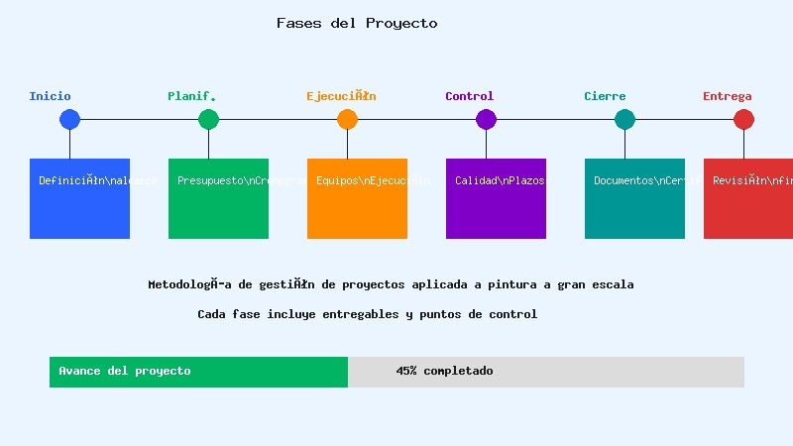
Para dominar este tema
Figura 1. Fases del proyecto: desde la definición del alcance hasta la entrega final, cada etapa incluye entregables y puntos de control específicos.
Ver imagen original en el OA
Notes:
Imagen del OA: assets/figure-1.jpg
Texto alternativo: Figura 1. Fases del proyecto: desde la definición del alcance hasta la entrega final, cada etapa incluye entregables y puntos de control específicos.
Pie: Figura 1. Fases del proyecto: desde la definición del alcance hasta la entrega final, cada etapa incluye entregables y puntos de control específicos.
Enlace: https://pinturasespecializadas.lumbre.lat/object/gestion-de-proyectos-de-pintura-a-gran-escala

Slide 14
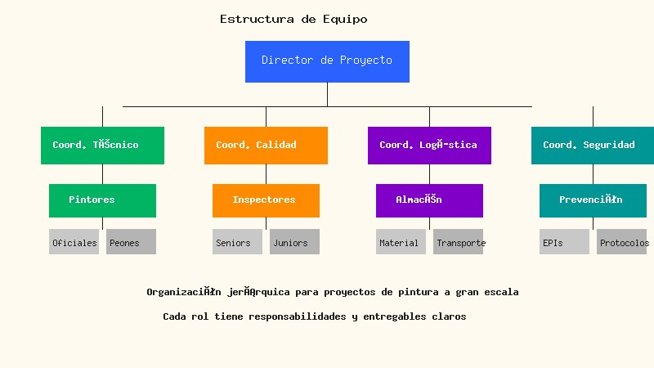
Para dominar este tema
Figura 2. Estructura de equipo: organización jerárquica con director de proyecto, coordinadores especializados y equipos operativos para máxima eficiencia.
Ver imagen original en el OA
Notes:
Imagen del OA: assets/figure-2.jpg
Texto alternativo: Figura 2. Estructura de equipo: organización jerárquica con director de proyecto, coordinadores especializados y equipos operativos para máxima eficiencia.
Pie: Figura 2. Estructura de equipo: organización jerárquica con director de proyecto, coordinadores especializados y equipos operativos para máxima eficiencia.
Enlace: https://pinturasespecializadas.lumbre.lat/object/gestion-de-proyectos-de-pintura-a-gran-escala

Slide 15
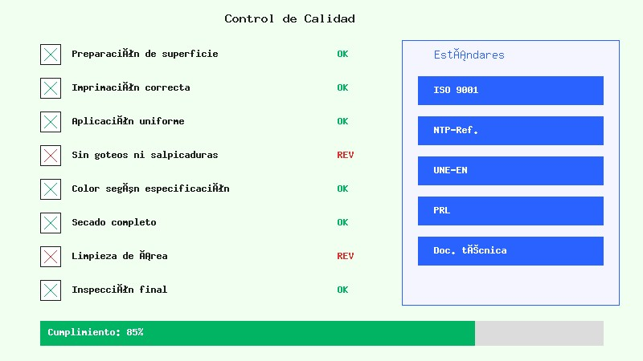
Para dominar este tema
Figura 3. Control de calidad: checklist de inspección con estándares de referencia y nivel de cumplimiento medible en cada fase de la obra.
Ver imagen original en el OA
Notes:
Imagen del OA: assets/figure-3.jpg
Texto alternativo: Figura 3. Control de calidad: checklist de inspección con estándares de referencia y nivel de cumplimiento medible en cada fase de la obra.
Pie: Figura 3. Control de calidad: checklist de inspección con estándares de referencia y nivel de cumplimiento medible en cada fase de la obra.
Enlace: https://pinturasespecializadas.lumbre.lat/object/gestion-de-proyectos-de-pintura-a-gran-escala

Slide 16
Para dominar este tema
Comparativa de documentos clave en la gestión de proyectos de pintura a gran escala
Gestión de proyectos de pintura a gran escala
16 / 41
Notes:
Título completo de la tabla que sigue.

Slide 17
Tabla · 1 de 2
Documento | Contenido | Responsable | Momento
Presupuesto desglosado | Partidas, materiales, mano de obra, imprevistos | Director de proyecto | Fase inicial
Cronograma | Hitos, plazos, dependencias, holguras | Coordinador técnico | Planificación
Parte diario de obra | Avance, incidencias, personal, condiciones | Coordinador de campo | Diario
Gestión de proyectos de pintura a gran escala
17 / 41
Notes:
Tabla del OA: Tabla
Enlace: https://pinturasespecializadas.lumbre.lat/object/gestion-de-proyectos-de-pintura-a-gran-escala

Slide 18
Tabla · 2 de 2
Documento | Contenido | Responsable | Momento
Acta de inspección | Resultados de control de calidad, fotos | Coordinador de calidad | Por fase
Certificado final | Conformidad, garantía, mantenimiento | Director de proyecto | Entrega
Gestión de proyectos de pintura a gran escala
18 / 41
Notes:
Tabla del OA: Tabla
Enlace: https://pinturasespecializadas.lumbre.lat/object/gestion-de-proyectos-de-pintura-a-gran-escala

Slide 19
Revisión
Criterio de avance
Se considera superado con al menos 70% de acierto agregado en las actividades cubiertas.
Actividades cubiertas
• Opción múltiple · ex-mcq-1
• Clasificar · ex-sort-1
• Relacionar · ex-match-1
• Verdadero o falso · ex-tf-1
• Detective de errores · ex-error-1
Gestión de proyectos de pintura a gran escala
19 / 41
Notes:
Compuerta de avance: Revisión
Umbral declarado: 70%.
No se incluyen puntuaciones de ninguna sesión ni respuestas personales.
Enlace: https://pinturasespecializadas.lumbre.lat/object/gestion-de-proyectos-de-pintura-a-gran-escala

Slide 20
Actividad 1 · Opción múltiple
Sección: Para dominar este tema
¿Qué porcentaje de imprevistos se recomienda incluir habitualmente en un presupuesto para un proyecto de pintura a gran escala?
A) 1-2%
B) 5-10%
C) 15-20%
D) No es necesario incluir imprevistos
Gestión de proyectos de pintura a gran escala
20 / 41
Notes:
Solución: B) 5-10%
Evidencia: En proyectos de gran escala se recomienda un margen de imprevistos del 5-10% sobre el total del presupuesto, ya que pueden surgir situaciones no previstas como daños en superficies, cambios en especificaciones del cliente o retrasos en el suministro de materiales.
Enlace al OA: https://pinturasespecializadas.lumbre.lat/object/gestion-de-proyectos-de-pintura-a-gran-escala

Slide 21
Actividad 2 · Clasificar · 1 de 2
Sección: Para dominar este tema
Clasifica las siguientes actividades según la fase del proyecto en la que se realizan:
Categorías
• Inicio
• Ejecución
• Control
• Cierre
1. Análisis de superficie y medición
Gestión de proyectos de pintura a gran escala
21 / 41
Notes:
Solución: 1. Análisis de superficie y medición → Inicio
2. Elaboración del presupuesto desglosado → Inicio
3. Reunión de briefing con equipos → Ejecución
4. Aplicación de imprimación → Ejecución
5. Inspección de uniformidad y color → Control
6. Firma del certificado de conformidad → Cierre
Evidencia: Cada fase del proyecto tiene actividades específicas: el inicio abarca análisis y presupuesto, la ejecución incluye coordinación y aplicación, el control verifica calidad y la etapa de cierre formaliza la entrega con certificados.
Enlace al OA: https://pinturasespecializadas.lumbre.lat/object/gestion-de-proyectos-de-pintura-a-gran-escala

Slide 22
Actividad 2 · Clasificar · 2 de 2
2. Elaboración del presupuesto desglosado
3. Reunión de briefing con equipos
4. Aplicación de imprimación
5. Inspección de uniformidad y color
6. Firma del certificado de conformidad
Clasifica cada elemento en una de las categorías.
Gestión de proyectos de pintura a gran escala
22 / 41
Notes:
Continuación de «Actividad 2 · Clasificar» (2 de 2).

Slide 23
Actividad 3 · Relacionar · 1 de 2
Sección: Para dominar este tema
Relaciona cada rol del equipo con su responsabilidad principal en el proyecto:
Columna A
1. Director de proyecto
2. Coordinador técnico
3. Coordinador de calidad
4. Coordinador de logística
5. Encargado de seguridad
Gestión de proyectos de pintura a gran escala
23 / 41
Notes:
Solución: Director de proyecto → Supervisión global y relación con el cliente
Coordinador técnico → Planificación de tareas y cronograma
Coordinador de calidad → Inspecciones y control de estándares
Coordinador de logística → Suministro de materiales y maquinaria
Encargado de seguridad → Prevención de riesgos y EPIs
Evidencia: Cada rol tiene un ámbito de responsabilidad definido: el director gestiona el proyecto globalmente, el coordinador técnico planifica la ejecución, el de calidad asegura estándares, el de logística gestiona recursos materiales y el de seguridad protege al equipo.
Enlace al OA: https://pinturasespecializadas.lumbre.lat/object/gestion-de-proyectos-de-pintura-a-gran-escala

Slide 24
Actividad 3 · Relacionar · 2 de 2
Columna B
A) Planificación de tareas y cronograma
B) Inspecciones y control de estándares
C) Suministro de materiales y maquinaria
D) Prevención de riesgos y EPIs
E) Supervisión global y relación con el cliente
Gestión de proyectos de pintura a gran escala
24 / 41
Notes:
Continuación de «Actividad 3 · Relacionar» (2 de 2).

Slide 25
Actividad 4 · Verdadero o falso
Sección: Para dominar este tema
En el control de calidad de un proyecto de pintura a gran escala, es suficiente con realizar una única inspección al finalizar todas las obras para certificar la calidad del trabajo.
A) Verdadero
B) Falso
Gestión de proyectos de pintura a gran escala
25 / 41
Notes:
Solución: Falso
Evidencia: El control de calidad debe realizarse en tres niveles: recepción de materiales, durante el proceso de aplicación y al finalizar. Las inspecciones parciales permiten detectar y corregir defectos antes de que avancen las siguientes fases, ahorrando tiempo y costes de retrabajo.
Enlace al OA: https://pinturasespecializadas.lumbre.lat/object/gestion-de-proyectos-de-pintura-a-gran-escala

Slide 26
Actividad 5 · Reflexión
Sección: Para dominar este tema
Imagina que gestionas la pintura de un edificio de 10 plantas con un plazo de 3 meses. Describe los 3 mayores riesgos que anticiparías y cómo los mitigarías en tu planificación.
Pregunta abierta · las respuestas personales no se incluyen en esta exportación.
Gestión de proyectos de pintura a gran escala
26 / 41
Notes:
Reflexión del OA: Imagina que gestionas la pintura de un edificio de 10 plantas con un plazo de 3 meses. Describe los 3 mayores riesgos que anticiparías y cómo los mitigarías en tu planificación.
No se exportan respuestas personales.
Enlace: https://pinturasespecializadas.lumbre.lat/object/gestion-de-proyectos-de-pintura-a-gran-escala

Slide 27
Actividad 6 · Detective de errores · 1 de 2
Sección: Para dominar este tema
Identifica los errores en las siguientes afirmaciones sobre gestión de proyectos de pintura a gran escala:
A) El presupuesto solo debe incluir el coste de materiales y mano de obra.
B) Las reuniones diarias de equipo son una pérdida de tiempo en obras grandes.
C) El control de calidad solo se realiza al finalizar la obra completa.
Gestión de proyectos de pintura a gran escala
27 / 41
Notes:
Solución: B) Las reuniones diarias de equipo son una pérdida de tiempo en obras grandes.
Evidencia: Todas las afirmaciones son incorrectas: (1) el presupuesto debe incluir materiales, mano de obra, maquinaria, logística, seguros e imprevistos; (2) las reuniones diarias son esenciales para coordinar equipos grandes; (3) el control de calidad se hace en recepción, proceso y final; (4) toda documentación debe quedar registrada por escrito; (5) los imprevistos deben presupuestarse con un margen del 5-10%.
Enlace al OA: https://pinturasespecializadas.lumbre.lat/object/gestion-de-proyectos-de-pintura-a-gran-escala

Slide 28
Actividad 6 · Detective de errores · 2 de 2
D) No es necesario documentar los partes diarios si hay comunicación verbal.
E) Los imprevistos no deben presupuestarse porque ralentizan el proyecto.
Gestión de proyectos de pintura a gran escala
28 / 41
Notes:
Continuación de «Actividad 6 · Detective de errores» (2 de 2).

Slide 29
Actividad 7 · Reflexión
Sección: Para dominar este tema
Enumera al menos 6 documentos técnicos que deben generarse y archivarse durante un proyecto de pintura a gran escala, desde el inicio hasta la entrega final.
Pregunta abierta · las respuestas personales no se incluyen en esta exportación.
Gestión de proyectos de pintura a gran escala
29 / 41
Notes:
Reflexión del OA: Enumera al menos 6 documentos técnicos que deben generarse y archivarse durante un proyecto de pintura a gran escala, desde el inicio hasta la entrega final.
No se exportan respuestas personales.
Enlace: https://pinturasespecializadas.lumbre.lat/object/gestion-de-proyectos-de-pintura-a-gran-escala

Slide 30
Para dominar este tema · Juego de memoria
Cara A | Cara B
Presupuesto | Desglose de costes por partidas
Cronograma | Hitos y plazos verificados
Ejecución | Partes diarios de obra
Control calidad | Actas de inspección firmadas
Cierre | Certificado de conformidad
Mantenimiento | Manual de instrucciones al cliente
Gestión de proyectos de pintura a gran escala
30 / 41
Notes:
Tabla del OA: Para dominar este tema · Juego de memoria
Enlace: https://pinturasespecializadas.lumbre.lat/object/gestion-de-proyectos-de-pintura-a-gran-escala

Slide 31
Para dominar este tema · Juego de memoria · Cómo practicar
Este es el contenido estático del juego. Para emparejar las cartas y practicar la interacción, abre el OA.
Abrir el juego en el OA
Gestión de proyectos de pintura a gran escala
31 / 41
Notes:
Juego de memoria: Para dominar este tema · Juego de memoria
Enlace: https://pinturasespecializadas.lumbre.lat/object/gestion-de-proyectos-de-pintura-a-gran-escala

Slide 32
Sección
Para dominar este tema · Repasa los conceptos clave de la gestión de proyectos de pintura a gran escala. · Tarjeta 1 de 5
Pregunta
¿Qué es el desglose por partidas?
Gestión de proyectos de pintura a gran escala
32 / 41
Notes:
Anverso: ¿Qué es el desglose por partidas?
Reverso: División del presupuesto en secciones independientes (materiales, mano de obra, maquinaria, logística) para facilitar el control y la validación con el cliente.
Enlace: https://pinturasespecializadas.lumbre.lat/object/gestion-de-proyectos-de-pintura-a-gran-escala

Slide 33
Sección
Para dominar este tema · Repasa los conceptos clave de la gestión de proyectos de pintura a gran escala. · Tarjeta 1 de 5 · Respuesta
Respuesta
División del presupuesto en secciones independientes (materiales, mano de obra, maquinaria, logística) para facilitar el control y la validación con el cliente.
Gestión de proyectos de pintura a gran escala
33 / 41
Notes:
Respuesta de la tarjeta 1.

Slide 34
Sección
Para dominar este tema · Repasa los conceptos clave de la gestión de proyectos de pintura a gran escala. · Tarjeta 2 de 5
Pregunta
¿Qué es un briefing diario?
Gestión de proyectos de pintura a gran escala
34 / 41
Notes:
Anverso: ¿Qué es un briefing diario?
Reverso: Reunión corta (15 min) al inicio de la jornada donde se asignan tareas, se comunican incidencias del día anterior y se coordinan los equipos para maximizar la eficiencia.
Enlace: https://pinturasespecializadas.lumbre.lat/object/gestion-de-proyectos-de-pintura-a-gran-escala

Slide 35
Sección
Para dominar este tema · Repasa los conceptos clave de la gestión de proyectos de pintura a gran escala. · Tarjeta 2 de 5 · Respuesta
Respuesta
Reunión corta (15 min) al inicio de la jornada donde se asignan tareas, se comunican incidencias del día anterior y se coordinan los equipos para maximizar la eficiencia.
Gestión de proyectos de pintura a gran escala
35 / 41
Notes:
Respuesta de la tarjeta 2.

Slide 36
Sección
Para dominar este tema · Repasa los conceptos clave de la gestión de proyectos de pintura a gran escala. · Tarjeta 3 de 5
Pregunta
¿Qué incluye el control de recepción?
Gestión de proyectos de pintura a gran escala
36 / 41
Notes:
Anverso: ¿Qué incluye el control de recepción?
Reverso: Verificación de que los materiales entregados coinciden con las especificaciones: tipo de pintura, lote de color, fecha de caducidad, fichas técnicas y certificados del fabricante.
Enlace: https://pinturasespecializadas.lumbre.lat/object/gestion-de-proyectos-de-pintura-a-gran-escala

Slide 37
Sección
Para dominar este tema · Repasa los conceptos clave de la gestión de proyectos de pintura a gran escala. · Tarjeta 3 de 5 · Respuesta
Respuesta
Verificación de que los materiales entregados coinciden con las especificaciones: tipo de pintura, lote de color, fecha de caducidad, fichas técnicas y certificados del fabricante.
Gestión de proyectos de pintura a gran escala
37 / 41
Notes:
Respuesta de la tarjeta 3.

Slide 38
Sección
Para dominar este tema · Repasa los conceptos clave de la gestión de proyectos de pintura a gran escala. · Tarjeta 4 de 5
Pregunta
¿Qué es un acta de inspección?
Gestión de proyectos de pintura a gran escala
38 / 41
Notes:
Anverso: ¿Qué es un acta de inspección?
Reverso: Documento firmado que registra los resultados de una revisión de calidad, incluye fotografías, descripción de hallazgos, acciones correctivas requeridas y plazo de subsanación.
Enlace: https://pinturasespecializadas.lumbre.lat/object/gestion-de-proyectos-de-pintura-a-gran-escala

Slide 39
Sección
Para dominar este tema · Repasa los conceptos clave de la gestión de proyectos de pintura a gran escala. · Tarjeta 4 de 5 · Respuesta
Respuesta
Documento firmado que registra los resultados de una revisión de calidad, incluye fotografías, descripción de hallazgos, acciones correctivas requeridas y plazo de subsanación.
Gestión de proyectos de pintura a gran escala
39 / 41
Notes:
Respuesta de la tarjeta 4.

Slide 40
Sección
Para dominar este tema · Repasa los conceptos clave de la gestión de proyectos de pintura a gran escala. · Tarjeta 5 de 5
Pregunta
¿Qué es el certificado de conformidad?
Gestión de proyectos de pintura a gran escala
40 / 41
Notes:
Anverso: ¿Qué es el certificado de conformidad?
Reverso: Documento final que acredita que la obra cumple con las especificaciones contractuales y normativas aplicables. Incluye garantía, recomendaciones de mantenimiento y firma del cliente.
Enlace: https://pinturasespecializadas.lumbre.lat/object/gestion-de-proyectos-de-pintura-a-gran-escala

Slide 41
Sección
Para dominar este tema · Repasa los conceptos clave de la gestión de proyectos de pintura a gran escala. · Tarjeta 5 de 5 · Respuesta
Respuesta
Documento final que acredita que la obra cumple con las especificaciones contractuales y normativas aplicables. Incluye garantía, recomendaciones de mantenimiento y firma del cliente.
Gestión de proyectos de pintura a gran escala
41 / 41
Notes:
Respuesta de la tarjeta 5.

